Slide 1

Διατάξεις Μέτρησης-Καταμεριστές
EEE.6.5 ΗΛΕΚΤΡΙΚΕΣ ΜΕΤΡΗΣΕΙΣ
Καθηγήτρια ΖΑΧΑΡΙΑΔΟΥ ΚΑΤΕΡΙΝΑ
4^{ο} ΚΕΦΑΛΑΙΟ

Slide 2
Διατάξεις Μέτρησης-Καταμεριστές
Οι διαφάνειες έχουν στηριχθεί κυρίως:
[1] Ψωμόπουλος Κ.Σ., (2013), Ηλεκτρικές Μετρήσεις. Εκδόσεις Τσότρας, Αθήνα
[2] Ψωμόπουλος Κ.Σ ., (2019), Διαφάνειες, Ηλεκτρικές μετρήσεις (στο eclass)
Η συνιστώμενη βιβλιογραφία αναφέρεται στο βιβλίο [1] και στο Περίγραμμα του μαθήματος :
https://eee.uniwa.gr/documents/program/perigrammata/ex_6/EEE.6.5

Slide 3
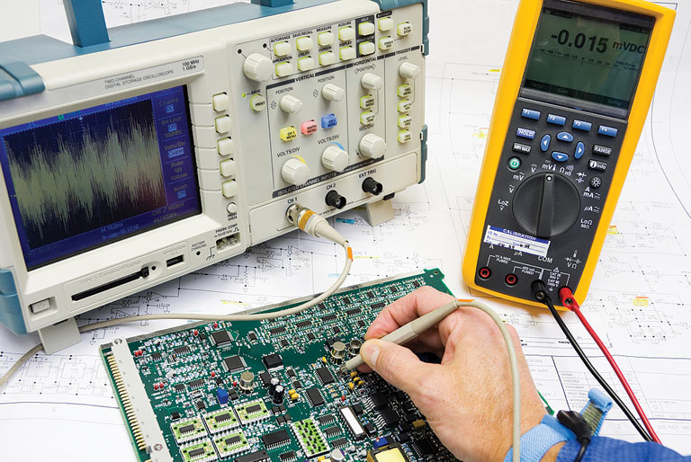

Slide 4
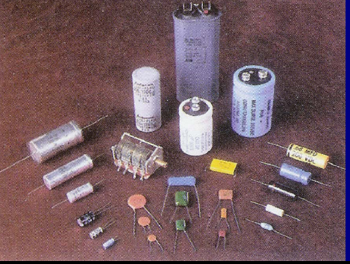

Πυκνωτές και Πηνία με Απώλειες
Πυκνωτές
Ιδανικός πυκνωτής
Στο συνεχές ρεύμα (μόνιμη κατάσταση) λειτουργεί ως ανοιχτό κύκλωμα . ΜΟΝΩΤΗΣ
Στο εναλλασσόμενο ρεύμα παρουσιάζει αντίσταση η οποία εξαρτάται από τη συχνότητα και τη χωρητικότητά του
Πραγματικός πυκνωτής
παρουσιάζει απώλειες υπό μορφή θερμότητας, οι οποίες οφείλονται σε πολλούς παράγοντες, όπως
στον ίδιο τον πυκνωτή (στις επιφάνειές του, στο διηλεκτρικό του, στις μεταλλικές επαφές του)
στους αγωγούς με τους οποίους συνδέεται στο κύκλωμα

Slide 5

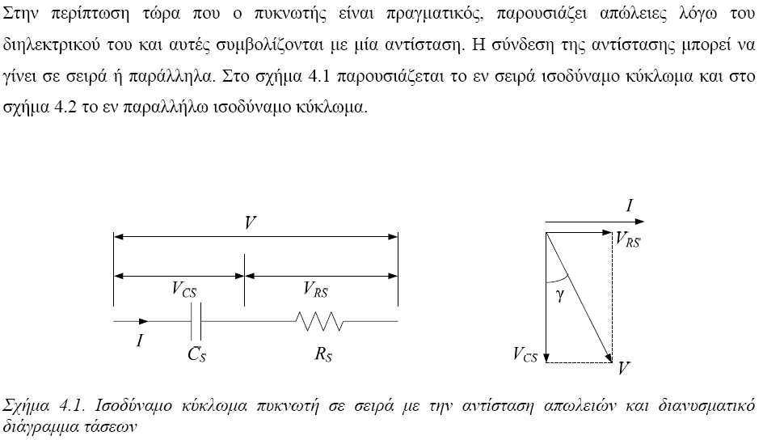
Πυκνωτές με Απώλειες
Ισοδύναμο κύκλωμα ενός μη-ιδανικού πυκνωτή
Αντίσταση εν σειρά (Equivalent Series Resistance, ESR)
κυρίως λόγω του διηλεκτρικού του πυκνωτή
Προβλήματα:
Πτώση τάσης στην ESR ➔ κατανάλωση ισχύος . Ενέργεια χάνεται ως θερμότητα
Σε κυκλώματα που διαρρέονται από μικρό ρεύμα ➔ H ESR δεν είναι σημαντικός παράγοντας
Σε κυκλώματα όπου το ρεύμα είναι μεγάλο➔ σημαντική αύξηση της θερμοκρασίας
Είναι η θερμοκρασία μέσα στα όρια αντοχής του πυκνωτή; ➔
Η ESR είναι σημαντικός παράγοντας για την επιλογή του πυκνωτή που θα χρησιμοποιηθεί
Η ESR εξαρτάται εκτός από τη θερμοκρασία και από τη συχνότητα του AC

Slide 6

Πυκνωτές με Απώλειες
ESR
Γωνία απωλειών γ : η γωνία μεταξύ της τάσης στον πυκνωτή και της συνολικής τάσης

Slide 7
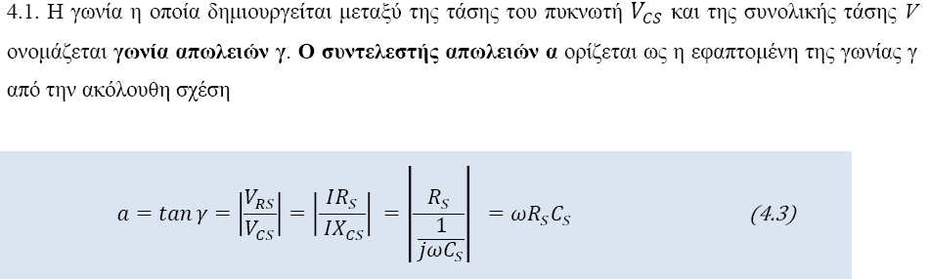
Πυκνωτές με Απώλειες
Συντελεστής απωλειών ,α (dissipation factor, DF):
η εφαπτομένη της γωνίας απωλειών , γ
Ο συντελεστής απωλειών
Εκφράζει την τάση των διηλεκτρικών να απορροφούν ενέργεια από ένα AC σήμα.
Αύξηση της συχνότητας λειτουργίας➔ αύξηση των απωλειών
Ο συντελεστής απωλειών είναι σημαντικός σε εφαρμογές υψηλών συχνοτήτων
Συνδεέται με τον συντελεστή ποιότητας Q στα ταλαντούμενα κυκλώματα :
O συντελεστής ποιότητας Q ενός πυκνωτή (ο λόγος της αποθηκευμένης ενέργειας ως προς το ESR στη συχνότητα λειτουργίας) είναι ένα μετρήσιμο μέγεθος για τον προσδιορισμό των απωλειών ενός πυκνωτή (επαναλαμβανόμενες μετρήσεις)

Slide 8
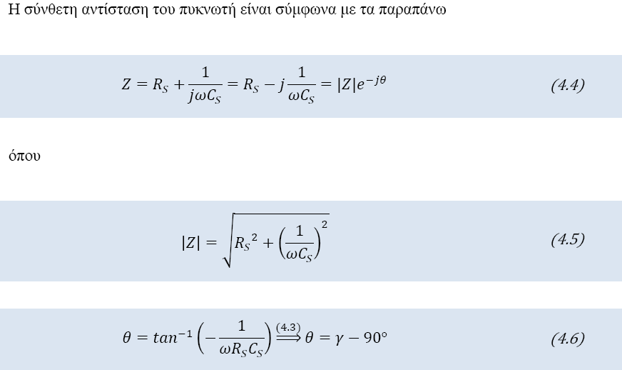
Πυκνωτές με Απώλειες
Η σύνθετη αντίσταση του πυκνωτή είναι:

Slide 9
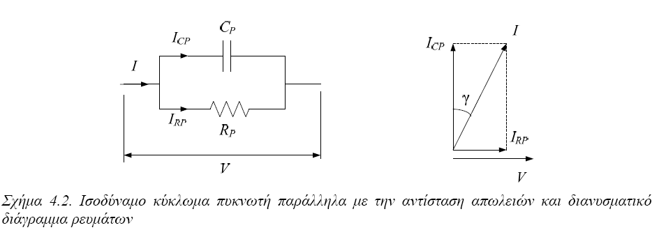
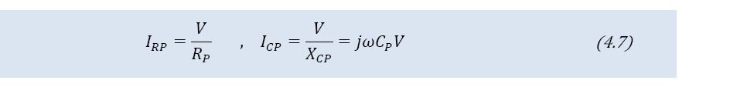
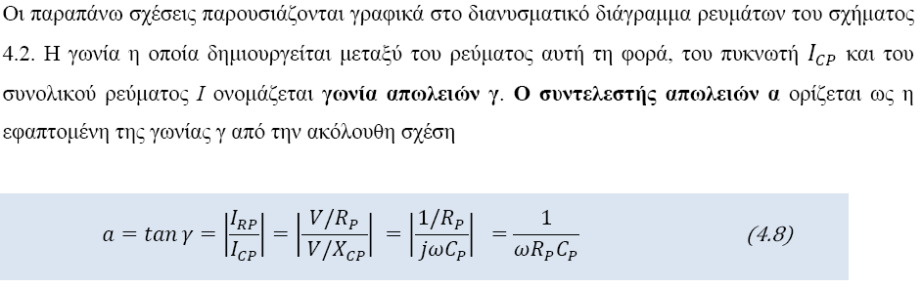
Πυκνωτές με Απώλειες
Η παράλληλη αντίσταση απωλειών (ο πυκνωτής δεν είναι στο DC τέλειος μονωτής)
Γωνία απωλειών γ : η γωνία μεταξύ του ρεύματος που διαρρέει τον πυκνωτή και του ολικού ρεύματος του κυκλώματος
Συντελεστής απωλειών

Slide 10
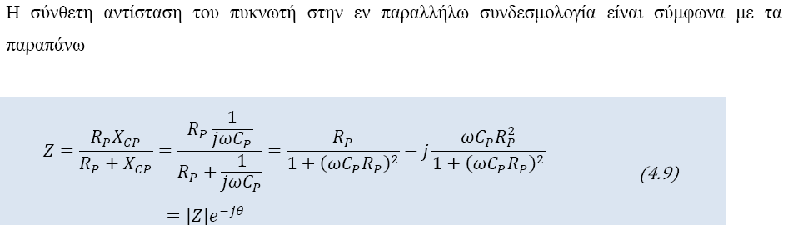
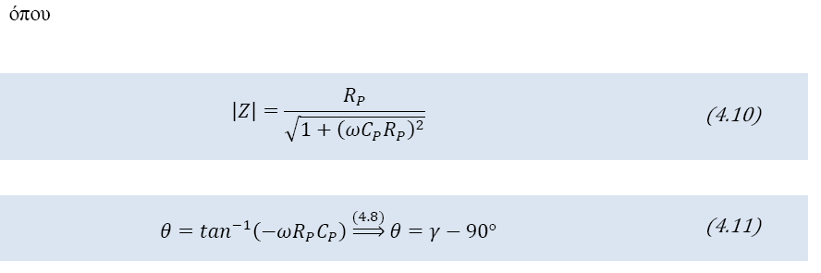
Πυκνωτές με Απώλειες
Η σύνθετη αντίσταση του πυκνωτή:

Slide 11
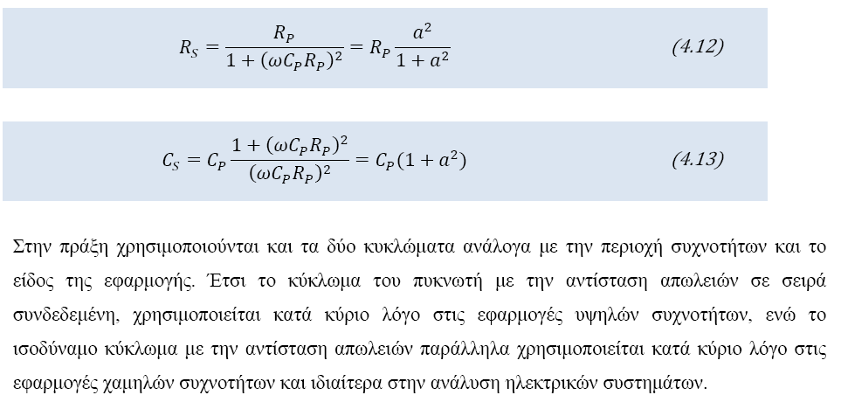
Πυκνωτές με Απώλειες
Εξισώνοντας τις σχέσεις για τις δύο συνδεσμολογίες του πυκνωτή:

Slide 12
Πυκνωτές με Απώλειες
Ο συντελεστής απώλειας σε αυτό το κύκλωμα είναι σημαντικός σε κυκλώματα υψηλών συχνοτήτων
Αυτό το κύκλωμα χρησιμοποίείται σε εφαρμογές χαμηλών συχνοτήτων
Ο συντελεστής απώλειας είναι σημαντικός σε κυκλώματα χαμηλών συχνοτήτων
Αυτό το κύκλωμα χρησιμοποίείται σε εφαρμογές υψηλών συχνοτήτων

Slide 13
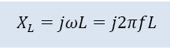
Πηνία με Απώλειες
Το ιδανικό πηνίο δεν έχει απώλειες
Στο συνεχές ρεύμα λειτουργεί ως βραχυκύκλωμα
Στο εναλλασσόμενο ρεύμα παρουσιάζει αντίσταση:
Το πραγματικό πηνίο παρουσιάζει απώλειες λόγω της ωμικής αντίστασης του υλικού κατασκευής

Slide 14
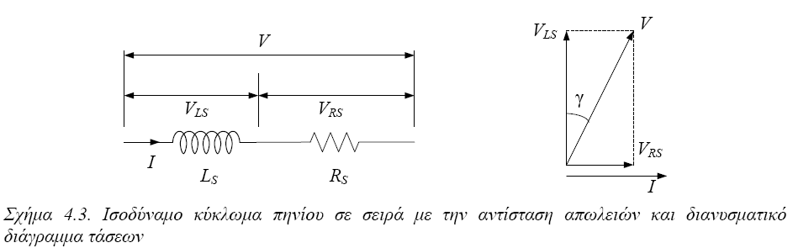
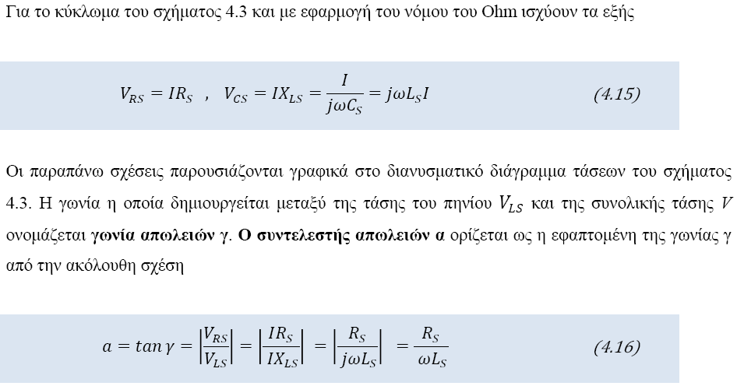
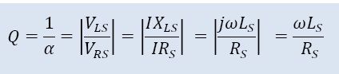
Πηνία με Απώλειες
Αντίσταση απωλειών σε σειρά με το πηνίο
Γωνία απωλειών γ : η γωνία μεταξύ της τάσης του πηνίου και της ολικής τάσης
Συντελεστής ποιότητας Q

Slide 15
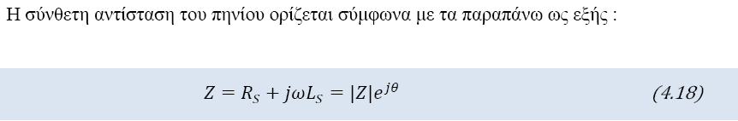

Πηνία με Απώλειες
Σύνθετη αντίσταση πραγματικού πηνίου

Slide 16
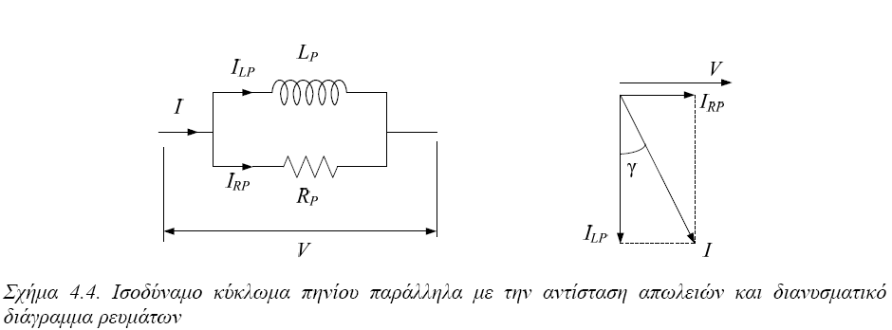
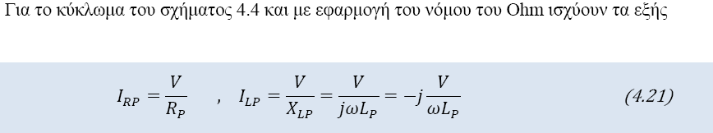
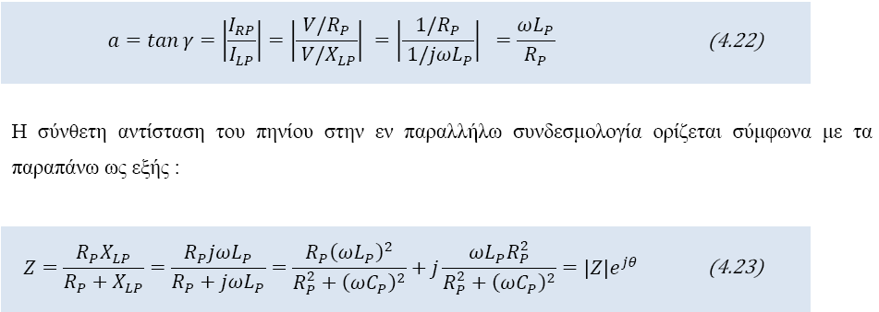
Πηνία με Απώλειες
Πηνίο με παράλληλη αντίσταση απωλειών
Συντελεστής απωλειών , α

Slide 17


Πηνία με Απώλειες

Slide 18
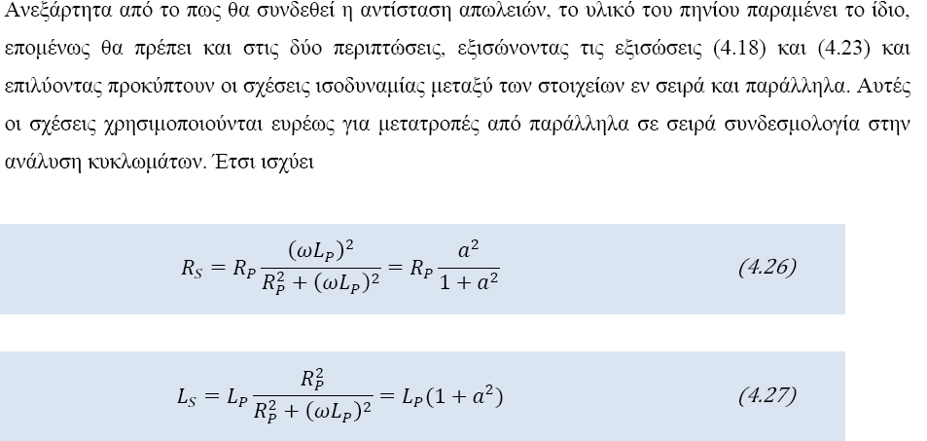
Πηνία με Απώλειες
Συνδυάζοντας τις δύο συνδεσμολογίες απωλειών του πηνίου:

Slide 19
Πηνία με Απώλειες
Σύνοψη

Slide 20
Αμπερόμετρα & Βολτόμετρα

Slide 21
Αμπερόμετρα & Βολτόμετρα
Μετρούν:
Καθαρά ηλεκτρικά μεγέθη
Αμπερόμετρα
& Βολτόμετρα
Φυσικά μεγέθη
Αισθητήρες
ηλεκτρικά μεγέθη
Τάση/Ρεύμα

Slide 22
Αμπερόμετρα & Βολτόμετρα
Έχουν εσωτερικές αντιστάσεις
Αυτές επεισέρχονται στα κυκλώματα➔ επηρρεάζουν τις μετρήσεις
Βολτόμετρα
Αμπερόμετρα
Πολύ μεγάλη εσωτερική αντίσταση
Πολύ μικρή εσωτερική αντίσταση
Στο DC : ανοιχτοκύκλωμα σε σειρά με πολύ μεγάλη αντίσταση .
Δεν επιδρά
Στο DC : Βραχυκύκλωμα σε σειρά με πολύ μικρή αντίσταση. Δεν επιδρά
Στο ΑC οι εσωτερικές τους αντιστάσεις επιδρούν στο κύκλωμα

Slide 23
Βολτόμετρα: Επέκταση περιοχής μέτρησης
Η αύξηση της περιοχής μέτρησης ενός βολτομέτρου επηρρεάζει προς το χειρότερο τα χαρακτηριστικά του οργάνου
Συνεπώς αποφεύγεται ως διαδικασία και χρησιμοποείται μόνο όταν δεν υπάρχει άλλη δυνατότητα

Slide 24
Βολτόμετρα: Επέκταση περιοχής μέτρησης
Για την αύξηση της τάσης που μπορεί να μετρήσει ένα βολτόμετρο όταν αυτή ξεπερνά το εύρος μέτρησης του οργάνου:
συνδέεται σε σειρά με αυτό μια κατάλληλη αντίσταση
Το βολτόμετρο μετρά μέρος της τάσης και με υπολογισμό προκύπτει η μέτρηση της συνολικής ζητούμενης τάσης.

Slide 25
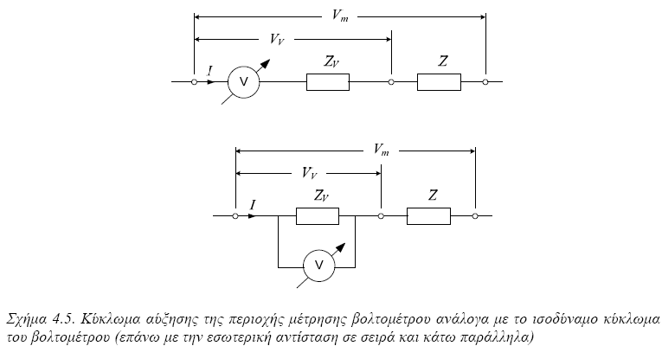
Βολτόμετρα: Επέκταση περιοχής μέτρησης
Επέκταση ανάλογα με το ισοδύναμο κύκλωμα του βολτομέτρου:
Εσωτερική αντίσταση σε σειρά:
Εσωτερική αντίσταση παράλληλη:

Slide 26


Βολτόμετρα: Επέκταση περιοχής μέτρησης
Εσωτερική αντίσταση σε σειρά:
Σκοπός : η μέτρηση της τάσης V_{m}
Διαδικασία: Μετράται η τάση στα άκρα του βολτομέτρου V_{v}
Για το κύκλωμα ισχύει:

Slide 27


Βολτόμετρα: Επέκταση περιοχής μέτρησης
Επιπτώσεις
Το απόλυτο μέγιστο σφάλμα μεγαλώνει:
Αν ΔV_{v} = μέγιστο σφάλμα χωρίς την Ζ
Και ΔV_{m} =μέγιστο σφάλμα με την Ζ
Πώς προκύπτει?
Το τετραγωνικό σφάλμα (τυπική απόκλιση)
μεγαλώνει:

Slide 28

Βολτόμετρα: Επέκταση περιοχής μέτρησης
Επιπτώσεις
Είδαμε ότι:
Η κλάση Κ του βολτομέτρου (αν το βολτόμετρο είναι αναλογικό) μεγαλώνει:

Slide 29

Βολτόμετρα: Επέκταση περιοχής μέτρησης
Επιπτώσεις
Η ευαισθησία ελαττώνεται:
Αν Ε_{v} η ευαισθησία του βολτομέτρου χωρίς την Ζ
Ε_{m} η ευαισθησία του βολτομέτρου με τη Ζ

Slide 30

Βολτόμετρα: Επέκταση περιοχής μέτρησης
Επιπτώσεις
Τυχαία σφάλματα (επαναλαμβανόμενες μετρήσεις)
Η διασπορά των μετρήσεων αυξάνεται
(αποδείξτε τις σχέσεις)

Slide 31
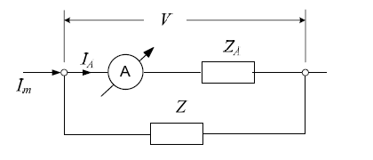
Αμπερόμετρα: Επέκταση περιοχής μέτρησης
Για να αυξηθεί το εύρος μέτρησης ενός αμπερομέτρου προκειμένου να μετρήσει ρεύμα που ξεπερνά το εύρος του, πρέπει να συνδεθεί σε αυτό πάραλληλα μια κατάλληλη γνωστή αντίσταση

Slide 32


Αμπερόμετρα: Επέκταση περιοχής μέτρησης
Ενώ μπορούσε να μετρά ρεύμα Ι_{Α}
τώρα το μετρούμενο ρεύμα είναι:

Slide 33

Αμπερόμετρα: Επέκταση περιοχής μέτρησης
Επιπτώσεις
Το απόλυτο μέγιστο συστηματικό σφάλμα του αμπερομέτρου μεγαλώνει:
Αν ΔΙ_{Α} = μέγιστο συστηματικό σφάλμα του οργάνου χωρίς την Ζ
ΔΙ_{m} =μέγιστο συστηματικό σφάλμα του οργάνου με την Ζ

Slide 34

Αμπερόμετρα: Επέκταση περιοχής μέτρησης
Επιπτώσεις
Για αναλογικό αμπερόμετρο: Η κλάση του οργάνου θα αυξηθεί

Slide 35

Αμπερόμετρα: Επέκταση περιοχής μέτρησης
Επιπτώσεις
Το τετραγωνικό σφάλμα του αμπερομέτρου μεγαλώνει:
Αν m_{Im} = απόλυτο σφάλμα της μέτρησης χωρίς την Ζ
m_{A}= απόλυτο σφάλμα της μέτρησης με την Ζ

Slide 36

Αμπερόμετρα: Επέκταση περιοχής μέτρησης
Επιπτώσεις
Η ευαισθησία της διάταξης θα μειωθεί

Slide 37

Αμπερόμετρα: Επέκταση περιοχής μέτρησης
Επιπτώσεις
Για επαναλαμβανόμενες μετρήσεις με το αμπερόμετρο
η διασπορά των μετρήσεων θα αυξηθεί:

Slide 38
Παράδειγμα
Για τη μέτρηση της έντασης ρεύματος σε περιοχές ρεύματος 25-100 Α διατίθεται αμπερόμετρο εύρους 0-50 Α εσωτερικής αντίστασης 0.4Ω και κλάσης 0.1 . Σχεδιάστε κύκλωμα που να μπορεί να μετρήσει περιοχές ρεύματος 50-100 Α. Θεωρώντας ότι το μοναδικό σφάλμα κατά τη μέτρηση είναι το σφάλμα του αμπερομέτρου υπολογίστε το μεγιστο απόλυτο σφάλμα του οργάνου του κυκλώματος
Πρέπει να χρησιμοποιηθεί το κύκλωμα:
Το αμπερόμετρο μπορεί να μετρά έως
Ι_{Α}=50 Α
Με το κύκλωμα, για να μπορεί να μετρήσει ρεύμα Ι_{m} =100Α
πρέπει η παράλληλη αντίσταση να είναι:
Το μέγιστο απόλυτο συστηματικό σφάλμα του οργάνου θα υπολογιστεί από την κλάση του:

Slide 39
Μέτρηση παθητικών στοιχείων με Αμπερόμετρα και Βολτόμετρα

Slide 40
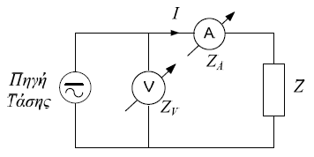



Μέτρηση παθητικών στοιχείων με Βολτόμετρo
Ζητούμενο : η μέτρηση της Ζ
Εάν δεν υπήρχε η Z_{A} του αμπερομέτρου
Επειδή υπάρχει η Z_{A} του αμπερομέτρου, το βολτόμετρο μετρά την Ζ_{Α}+Ζ
Το σφάλμα είναι ΔΖ=Ζ_{Α} :

Slide 41
Μέτρηση παθητικών στοιχείων με Βολτόμετρo
Είδαμε ότι το σφάλμα στη μέτρηση της Ζ είναι:
Το σχετικό σφάλμα :
Μόνο εάν Ζ_{Α} <<Ζ ή αλλιώς Ζ>>Ζ_{Α} μπορεί να εφαρμοστεί ο νόμος του Ohm
Αυτή η συνδεσμολογία μπορεί να χρησιμοποιηθεί για την μέτρηση μόνο μεγάλων αντιστάσεων (δηλ. αντιστάσεων >> της εσωτερικής αντίστασης του αμπερομέτρου)

Slide 42
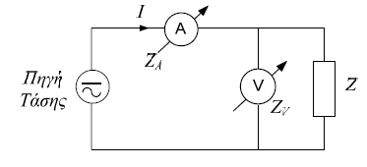

Μέτρηση παθητικών στοιχείων με Αμπερόμετρο & Βολτόμετρο
Ζητούμενο : η μέτρηση της Ζ
Β’ συνδεσμολογία
Εάν δεν υπήρχε η Z_{V}
Εάν υπάρχει η Z_{V,} το αμπερόμετρο μετρά:
ή
Το σφάλμα ΔΖ είναι
το σχετικό σφάλμα είναι:
Μόνο εάν η Ζ είναι <<Ζ_{V} μπορεί να εφαρμοστεί ο νόμος του Ohm

Slide 43
Ποιά πρέπει να είναι η εσωτερική αντίσταση του αμπερομέτρου και του βολτομέτρου ώστε εάν χρησιμοποιηθεί ο νόμος του Ohm για τη μέτρηση της Ζ , το σχετικό σφάλμα να μην ξεπερνάει το 0.1% στην περίπτωση που οι αντιστάσεις Ζ είναι 10-100ΚΩ;
Η εσωτερική αντίσταση του αμπερομέτρου δεν πρέπει να ξεπερνάει τα 10Ω
Η εσωτερική αντίσταση του βολτομέτρου δεν πρέπει να είναι μικρότερη από 100ΜΩ

Slide 44
Μετρήθηκε μια αντίσταση στην περιοχή kΩ με χρήση βολτομέτρου αμπερομέτρου.
Η εσωτερική αντίσταση του αμπερομέτρου είναι 0.5Ω και του βολτομέτρου 50ΜΩ.
Το σφάλμα του αμπερομέτρου είναι 0.5%rdg και του βολτομέτρου 1%rdg
Οι ενδείξεις των οργάνων είναι Ι=1.25mA , V=24V. Ποιά η τιμή της αντίστασης και το σχετικό σφάλμα
Ζ=19.2kΩ
Γιατί? επανάληψη
Λάβετε υπόψη ότι Ζ_{Α}<<Ζ
Άρα το αποτέλεσμα της μέτρησης είναι:

Slide 45
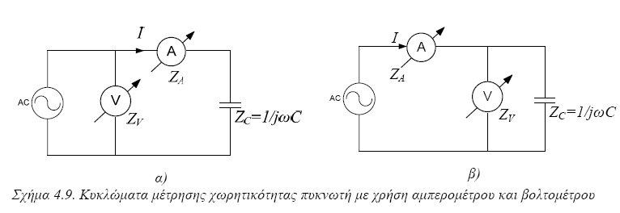


Μέτρηση Χωρητικότητας πυκνωτή
Slide 40:
Slide 42:

Slide 46
Μέτρηση Χωρητικότητας πυκνωτή
Υπό κατάλληλες προϋποθέσεις ώστε να ελαχιστοποιείται το σφάλμα, ο τύπος που χρησιμοποιείται είναι
Στην πραγματικότητα, η χρήση αμπερομέτρου και βολτομέτρου γίνεται μόνο για την εκτίμηση του μεγέθους της χωρητικότητας ενός πυκνωτή.
Για υψηλή ακρίβεια στην μέτρηση της χωρητικότητας χρησιμοποιούνται κατάλληλες γέφυρες.

Slide 47
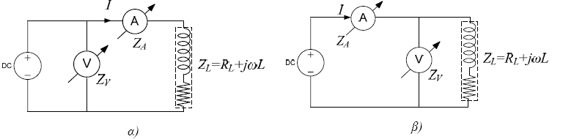
Μέτρηση της αντίστασης απωλειών πηνίου
Χρησιμοποιούμε κυκλώματα DC
Χρησιμοποιούμε τη σχέση που είδαμε πριν
Θεωρώντας όπου Ζ την Ζ_{L}:

Slide 48
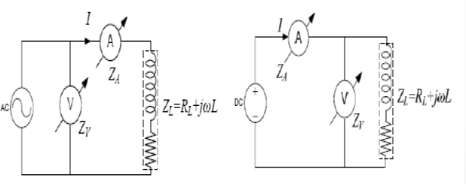
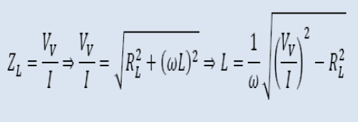
Μέτρηση της σύνθετης αντίστασης και αυτεπαγωγής πηνίου
Κυκλώματα AC
Εάν πληρούνται οι κατάλληλες συνθήκες σχετικά με τα σφάλματα που εισάγουν
οι εσωτερικές αντιστάσεις των οργάνων, τότε

Slide 49
